Slide 1
ENTORNOS DE DESARROLLO — TEMA 5: DIAGRAMAS DE CLASES
Generación de código e ingeniería inversa
Tema 5 — Diagramas de Clases

Slide 2
Generación de código (Forward Engineering)
Un diagrama de clases bien hecho se parece mucho a las clases que acabará teniendo el proyecto. La generación de código (Forward Engineering) crea automáticamente el código fuente a partir de un diagrama estructurado en una herramienta UML.
Ahorro de tiempo: generar decenas de clases con sus atributos y firmas ahorra horas de copiar y pegar, y reduce errores tipográficos.
El código de partida coincide con el diseño: nadie copia el diagrama a mano, así que no se cuela ningún despiste.
Plantillas a medida: algunas herramientas generan automáticamente un getter y un setter para cada atributo.
Entornos de Desarrollo — Tema 5 · Generación de código e ingeniería inversa

Slide 3
¿Qué genera exactamente?
La mayoría de las herramientas generan el esqueleto del programa: clases y paquetes, herencias e interfaces, atributos con su tipo y visibilidad, y la firma de los métodos — pero vacíos por dentro. La lógica del cuerpo te corresponde programarla a ti.
// Ejemplo de Java generado automáticamente a partir de una clase UML "Coche"
public class Coche extends Vehiculo {
private String marca;
private String modelo;
public void acelerar() {
// Todo: Implement logic here
}
}
Entornos de Desarrollo — Tema 5 · Generación de código e ingeniería inversa

Slide 4
Generación desde DIA con dia2code
Para generar código Java directamente desde un archivo .dia se usa la herramienta dia2code: se descarga, se añade su carpeta bin al PATH, y se ejecuta por línea de comandos.
dia2code -t java -d directorio_salida archivo.dia
Parámetro | Significado
-t java | Lenguaje de destino
-d directorio_salida | Dónde se crearán los ficheros .java
archivo.dia | El diagrama fuente
Entornos de Desarrollo — Tema 5 · Generación de código e ingeniería inversa

Slide 5
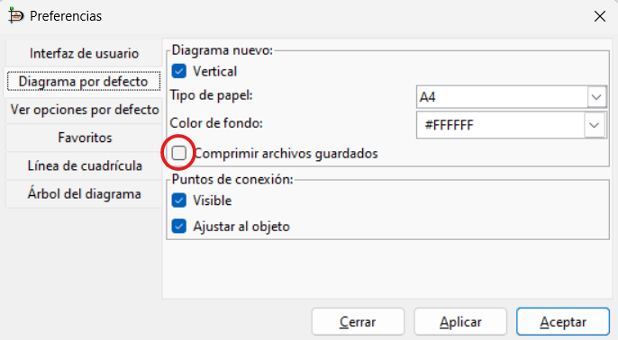
DIA: desactivar la compresión
dia2code necesita que el archivo .dia no esté comprimido. Ve a Archivo → Preferencias → Diagrama por defecto y desmarca "Comprimir archivos guardados". Sin esto, dia2code no puede leer el archivo.
Archivo → Preferencias → Diagrama por defecto: desmarcar "Comprimir archivos guardados"
Entornos de Desarrollo — Tema 5 · Generación de código e ingeniería inversa

Slide 6
Herramientas de generación de código
dia2code no es la única forma de hacer forward engineering. En un entorno profesional es más habitual generar el código con un botón dentro del propio programa, sin tocar la terminal.
Herramienta | Cómo genera el código | Cuándo la vas a encontrar
dia2code | Comando de terminal sobre un .dia sin comprimir | En este curso, junto con DIA
StarUML | Tools → Generate Code, sobre el diagrama abierto | Proyectos personales o empresas pequeñas
Plugins IntelliJ / NetBeans | Botón de generación integrado en el IDE | Cuando ya trabajas dentro de un IDE
Visual Paradigm | Code Engineering, con plantillas configurables | Consultoras que usan CASE profesionales
Visual Paradigm es una herramienta profesional (con versión Community gratuita) que además de generar código hace ingeniería inversa, y puede generar diagramas de secuencia a partir del código.
Entornos de Desarrollo — Tema 5 · Generación de código e ingeniería inversa

Slide 7
Ingeniería inversa (Reverse Engineering)
Es el proceso opuesto a la generación de código: analiza de manera automatizada el código fuente de un programa existente para extraer y generar el diagrama de clases correspondiente.
Comprensión de sistemas "legacy": te permite ver cómo encaja un programa de miles de archivos sin documentación, de un vistazo.
Actualizar la documentación: analizar el código actual es más rápido que rehacer el diagrama a mano.
Auditoría visual: ver de forma gráfica la jerarquía de herencia ayuda a detectar problemas de diseño.
Las herramientas recorren el código como haría un compilador: identifican clases, atributos, métodos y relaciones, y arman el diagrama solas.
Entornos de Desarrollo — Tema 5 · Generación de código e ingeniería inversa

Slide 8
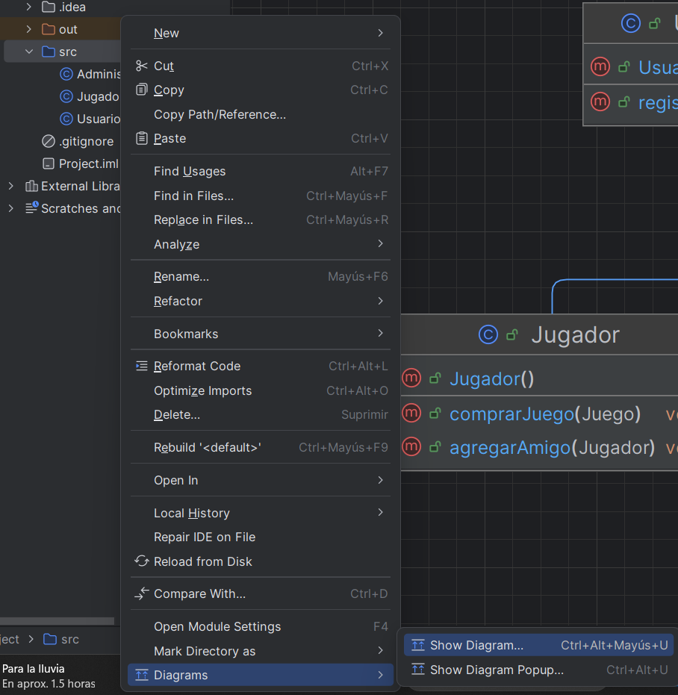
Ingeniería inversa con IntelliJ: el menú
IntelliJ IDEA Ultimate genera diagramas de clases directamente desde el código: clic derecho sobre el paquete que quieras analizar → Diagrams → Show Diagram (atajo: Ctrl+Alt+Mayús+U).
Clic derecho sobre el paquete → Diagrams → Show Diagram
Entornos de Desarrollo — Tema 5 · Generación de código e ingeniería inversa

Slide 9
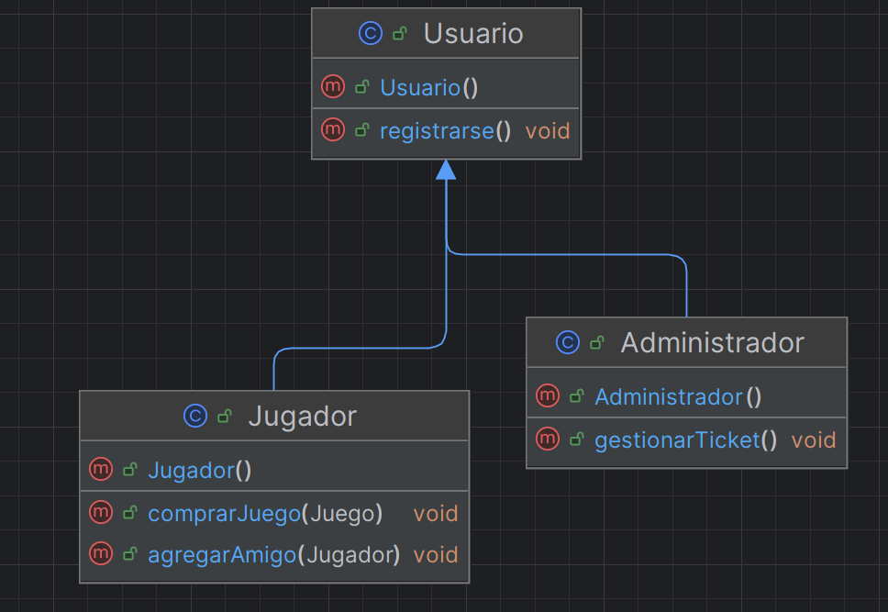
Ingeniería inversa con IntelliJ: el resultado
IntelliJ genera automáticamente el diagrama con todas las clases, atributos, métodos y relaciones del paquete. Es interactivo: puedes navegar al código haciendo clic en cada clase, y exportarlo como imagen para la documentación.
Diagrama de clases generado por IntelliJ a partir del código fuente
Entornos de Desarrollo — Tema 5 · Generación de código e ingeniería inversa

Slide 10
Otras herramientas de ingeniería inversa
Cada entorno de desarrollo suele tener su propia forma de hacerlo, y todas parten de la misma idea: apuntar a un código existente y dejar que la herramienta dibuje.
Herramienta | Entorno | Qué la diferencia
IntelliJ IDEA (Diagrams) | IDE | Ya viene integrada, sin instalar nada extra
ObjectAid UML Explorer | Plugin de Eclipse | Gratuita; el diagrama se actualiza solo al guardar el código
Visual Paradigm (Instant Reverse) | Herramienta CASE | Reconstruye también diagramas de secuencia
StarUML | Herramienta CASE | Ingeniería inversa y generación en el mismo programa
No hace falta memorizarlas todas: lo importante es entender el patrón común (código → análisis automático → diagrama) y saber usar la que tengas a mano.
Entornos de Desarrollo — Tema 5 · Generación de código e ingeniería inversa

Slide 11
Ida y vuelta: diagrama ⇄ código
Generación de código e ingeniería inversa son las dos caras de la misma moneda. En un proyecto real no se usan de forma aislada, sino que se combinan a lo largo de las distintas fases del desarrollo.
Diagrama de clases
Forward Engineering →
Código fuente
← Reverse Engineering
 | Generación de código | Ingeniería inversa
Dirección | Diagrama → código | Código → diagrama
Cuándo se usa | Al empezar un proyecto, partiendo del diseño | Al incorporarte a un proyecto existente
Riesgo si abusas | El código queda vacío si no programas la lógica | El diagrama queda obsoleto si el código cambia
Buena práctica: lo habitual es generar código al principio del proyecto y, más adelante, usar ingeniería inversa puntualmente para comprobar que la documentación sigue reflejando lo que hace el código de verdad.
Entornos de Desarrollo — Tema 5 · Generación de código e ingeniería inversa

